Slide 1
Modul 2550 Teilhabe am Arbeitsleben II Einführungsveranstaltung
Inklusion und Teilhabe, HdBA Campus Mannheim, Prof. Dr. Keller
04.Mai 2023

Slide 2
Agenda
Ziele, Inhalte und Modulaufbau 2550 (Rückblick 2460)
Modulüberblick
Die Prüfungsleistung
Aktuelles
Inklusionstage des BMAS am 08. und 09. Mai
Inklusion an der HdBA
Vortrag auf dem Reha-Kolloquium in Hannover, Februar 2023
Vortrag auf den Hochschultagen Beruflicher Bildung, März 2023
WIR-Projekt mit Parität Stuttgart & Brown-Bag Angebot mit FHH Oberöstereich
Einblicke in eigene Forschungsaktivitäten
Erasmus+ „Work4Psy“, Erasmus+ „Include³“, Projekt Zukunft_inklusiv

Slide 3
Studienschwerpunkt Teilhabe am Arbeitsleben in Studiengang BBB Die Pflichtmodule – 52 LVS
Teilhabe am Arbeitsleben I (TA I),
4. Studientrimester
Inklusion: UN-BRK, Nationaler Aktionsplan,
Maßnahmenträger und rehaspezifische Maßnahmen,
Einführung in die medizinische Rehabilitation und sozialmedizinische Gutachten,
Beratungskonzept für Menschen mit Behinderungen, Reha-Fallmanagement,
Grundlagen des Betrieblichen Gesundheitsmanagements und Eingliederungsmanagements.
Modulverantwortung: Frau Prof. Dr. Silvia Keller
Teilhabe am Arbeitsleben II (TA II),
5. Studientrimester
Aktuelle Forschungsergebnisse zum inklusiven Arbeitsmarkt,
Zukunft der Arbeit für Menschen mit Behinderungen,
Beratung und Inklusionsangebote für ausgewählte Personengruppen,
Trägerübergreifende Zusammenarbeit (Interne und externe Netzwerkarbeit),
Empowerment und Diversity,
Sucht und Krankheitsbilder,
Exkursion/Praxisbeispiele (personenbezogen, Unternehmen)
Modulverantwortung: Frau Prof. Dr. Silvia Keller

Slide 4
Modulübersicht – Lehrveranstaltungen Prof. Dr. Keller Themenübersicht, Termine noch nicht festgelegt, 04.05.23
Uhrzeiten HIS (je 2 LVS) | Donnerstag, 04.05. | Donnerstag, 11.05. | Donnerstag, 15.06. | Donnerstag, 29.06. | Freitag, 07.07. | Montag, 10.07. | Donnerstag, 20.07.
Zeit | 11:30 – 15:30 Uhr | 09:45 – 13:00 Uhr | 09:45 – 13:00 Uhr | 09:45 – 13:00 Uhr | 08.00 – 09:30 Uhr 11:30 – 13:00 Uhr | 08:00 – 11:15 Uhr | 09:45 – 13:00 Uhr
09:45 – 11:15 | Einführung ins Modul Vergabe der PL Prof. Dr. Keller | Menschen mit psychischen Behinderungen WP4/Selbstlerneinheit Prof. Dr. Keller | Inklusion in Unternehmen Inklusionspreis/F-Projekt Prof. Dr. Keller | Exkursion BBW Neckargmünd Angebote/Referat Prof. Dr. Keller | Trägerübergreifende Zusammenarbeit RehaPro/Netzwerkarte Prof. Dr. Keller | Beratung Digitale Beratung/WIR-Projekt Prof. Dr. Keller | Empowerment & Partizipation Inklusionscafé Prof. Dr. Silvia Keller
11:30 – 13:00 | Aktuelles aus der Forschung | Menschen mit psychischen Behinderungen WP4/Selbstlerneinheit Prof. Dr. Keller | Inklusion in Unternehmen Inklusionspreis/F-Projekt Prof. Dr. Keller | Exkursion BBW Neckargmünd Angebote/Referat Prof. Dr. Keller | Trägerübergreifende Zusammenarbeit RehaPro/Netzwerkarte Prof. Dr. Keller | Zukunft der Arbeit für Menschen mit Behinderungen Prof. Dr. Keller | Empowerment & Partizipation Inklusionscafé Prof. Dr. Silvia Keller r
 |  |  |  |  |  |  | 14:00 – 17:15 Uhr
 |  |  |  |  |  |  | Critical Incidents – erste Ergebnisse und Modulabschluß Mein Leben als Autist – Herr Leske Prof. Dr. Silvia Keller

Slide 5
Die Prüfungsleistung
Eine Projektarbeit
Gruppenarbeit – 7x3, 1x4 Studierende
Sammeln von „Kritischen Fällen“, Methode Critical Incident
Abgabefrist der schriftlichen Ausarbeitung ist Donnerstag, 27.07., 18:00 Uhr (Ilias)
Mündliche Präsentation eines Falles (10 Minuten) ist am Donnerstag, 20.07., Seminareinheit
Intensive Einarbeitung am 30.05.2023 durch Prof. Dr. Gwenn Hiller
Macht Ihnen Spaß und Freude, Gruppenfeedback, hoher Erkenntniswert für die eigene Beratungstätigkeit
Anonymität u. Datenschutz beachten!
Die Projektarbeit nach Absatz 2 Satz 1 Buchstabe (f) ist eine Gruppenarbeit.
2 Die Ergebnisse dieser Projektarbeit sind durch eine schriftliche Ausarbeitung (Projektbericht)
und/ oder durch eine mündliche Präsentation nachzuweisen.
3 Art und Weise der Präsentationen von Ergebnissen oder Zwischenergebnissen bestimmt die/der Prüfer/in.
4 Die Bearbeitungszeit für Projektarbeiten sollte die Dauer des Trimesters nicht überschreiten
Studien- und Prüfungsordnung der HdBA, in der Fassung vom 27.05.2022, S. 14

Slide 6
Prüfungsleistung

Slide 7
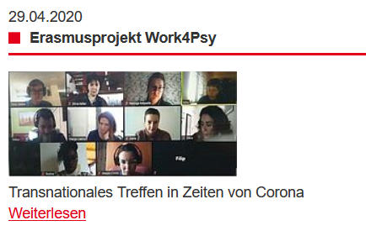
Forschungsaktivitäten Work4Psy -1-
Im internationalen Projekt „Work4Psy“ werden erfolgreiche Ansätze und Vorgehensweisen zur Heranführung und Eingliederung von Jugendlichen mit psychischen Krankheiten und seelischen Behinderungen in Ausbildung und Beruf ermittelt und untersucht
Projektinhalte: Literaturrecherche national und international, Durchführung einer qualitativen und quantitativen Studie, Erstellung eines Curricula für Berater*innen, Durchführung eines Seminars
Projektverantwortung: Prof. Dr. Weber, Prof. Dr. Keller sowie Dr. Zick-Varul (Projektkoordinator)

Slide 8
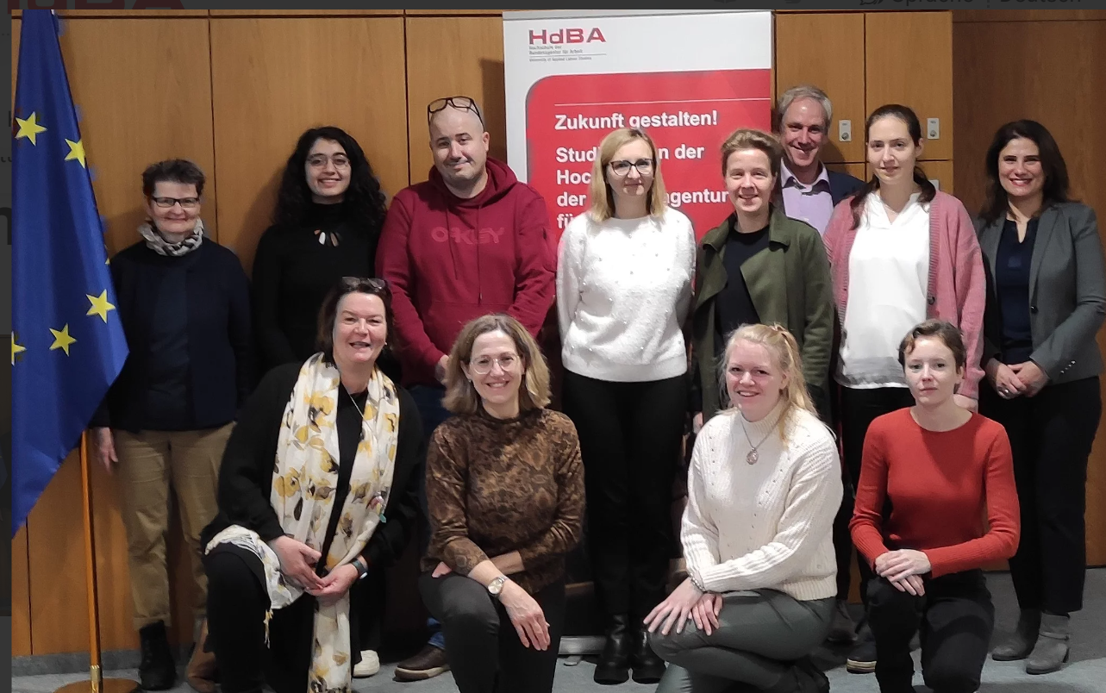
Forschungsaktivitäten Include³ -1-
Include³ - Wege zur Inklusion –
Übergänge von geschützten Arbeitsplätzen für Menschen mit geistiger Beeinträchtigung in den regulären Arbeitsmarkt: Identifikation, Verbreitung und Umsetzung bewährter Verfahren in Europa
Projektzeitraum: 01.09.2022 – 31.08.2025
Projektinhalte: Literaturrecherche national und international, Vorstellung Best-Practice Beispiele (Podcasts, Erklärvideos), Durchführung einer qualitativen Studie, Erstellung eines Curriculums, Durchführung eines Seminars in allen Partnerländern
Projektkonsortium
Prof. Dr. Keller, Prof. Dr. Körtek &Jenny Schulz, M.A.

Slide 9
Forschungsaktivitäten Include³ -2-
Forschungsziele
Entwicklung von Materialien
Entwicklung eines Curriculums für Beratungspraktiker*innen und Bildungspersonal in geschützten Werkstätten
Unterstützung bei der Zusammenarbeit von Beratungspraktiker*innen, Menschen mit kognitiver Beeinträchtigung, Arbeitgebern, Bildungspersonal in den geschützten Werkstätten
Anleitung für Wege aus geschützter Beschäftigung hin zu nachhaltiger und regulärer Arbeit
Anleitung zur Neustrukturierung beruflicher Bildung: konkrete Vorbereitung auf den Arbeitsmarkt
Inklusiver und koproduktiver Prozess

Slide 10
Forschungsaktivitäten Include³ -3-

Slide 11
Forschungsaktivitäten Zukunft_inklusiv -1-
Zweijähriges Forschungsprojekts
Untersuchung der Rolle die Bundesagentur für Arbeit (BA) bei der Gestaltung inklusiver Ansätze in Unternehmen
Ableitung von Handlungsempfehlungen
Fokus auf Menschen mit Behinderung (schwerbehindert und gleichgestellt) am Arbeitsmarkt
Projektkonsortium
Forschungsinstitut berufliche Bildung
Zentrale der Bundesagentur für Arbeit, GR 31, GR Inklusion und AM 51
HdBA, Prof. Dr. Keller unter Mitarbeit von Prof. Dr. Bettina Siecke

Slide 12
Forschungsaktivitäten Zukunft_inklusiv -2-
Forschungsleitfragen
Wie kann die Beschäftigungsquote von Menschen mit einer anerkannten Behinderung in den Unternehmen erhöht werden?
Welche inklusiven Gestaltungselemente für Unternehmen (Anreize und Möglichkeiten) sind notwendig, um die Unternehmen in der Inklusion zu stärken?
Welche Beratungs- und Dienstleistungsschwerpunkte der Bundesagentur für Arbeit sind besonders geeignet, um die Unternehmen bei der nachhaltigen Gestaltung einer inklusiven Arbeitswelt zu unterstützen? Ergeben sich aus vorhandenen Ansätzen neue Beratungs- und Dienstleistungsangebote?
Wie kann sich die Bundesagentur für Arbeit mit Kooperationspartner*innen vernetzen, um die Unternehmen bei der nachhaltigen Gestaltung einer inklusiven Arbeitswelt zu unterstützen?

Slide 13
Forschungsaktivitäten Zukunft_inklusiv -3-

Slide 14
Vielen Dank!
Inklusion und Teilhabe, HdBA Campus Mannheim
Quelle: Pixabay

